Slide 1

数据管理与SQL查询分析
力太武研所
Copyright © 2016 Realtech Technologies Co., Ltd. All rights reserved.

Slide 2

目录
1. 离线分析平台简介
2. 数据库管理
3. HDFS文件管理
HIVE查询
IMPALA查询
Copyright © 2016 Realtech Technologies Co., Ltd. All rights reserved.
Page 1

Slide 3
1.1 离线分析平台简介
离线分析平台， 是一个用于分析hadoop集群上存储数据的web UI
平台基本架构：
平台在hue(hadoop user experience)基础上构建
hue是由基于python的web框架和djanggo框架实现的
hue 后端使用python脚本，前端使用knockout.js框架
前端页面使用python的mako模板渲染
平台常用功能:
hbase, hive数据库和表的管理
HDFS文件管理
hive查询分析
impala快速查询分析
oozie工作流管理
用户，组，权限管理
国际化
Copyright © 2016 Realtech Technologies Co., Ltd. All rights reserved.
Page 2

Slide 4
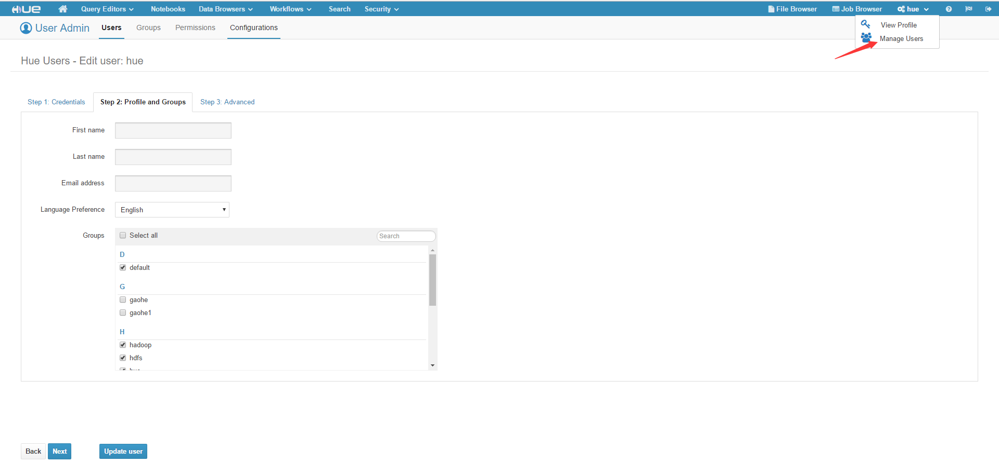
1.2 国际化
平台默认是英文，需要设置为简体中文
使用默认用户hue登录
在hue—manager user中，选择hue用户，点击step2: Profile and Groups
在language preference里，选择Simplified Chinese, 点击Update user
Copyright © 2016 Realtech Technologies Co., Ltd. All rights reserved.
Page 2

Slide 5
目录
1. 离线分析平台简介
2. 数据库管理
3. HDFS文件管理
HIVE查询
IMPALA查询
Copyright © 2016 Realtech Technologies Co., Ltd. All rights reserved.
Page 1

Slide 6
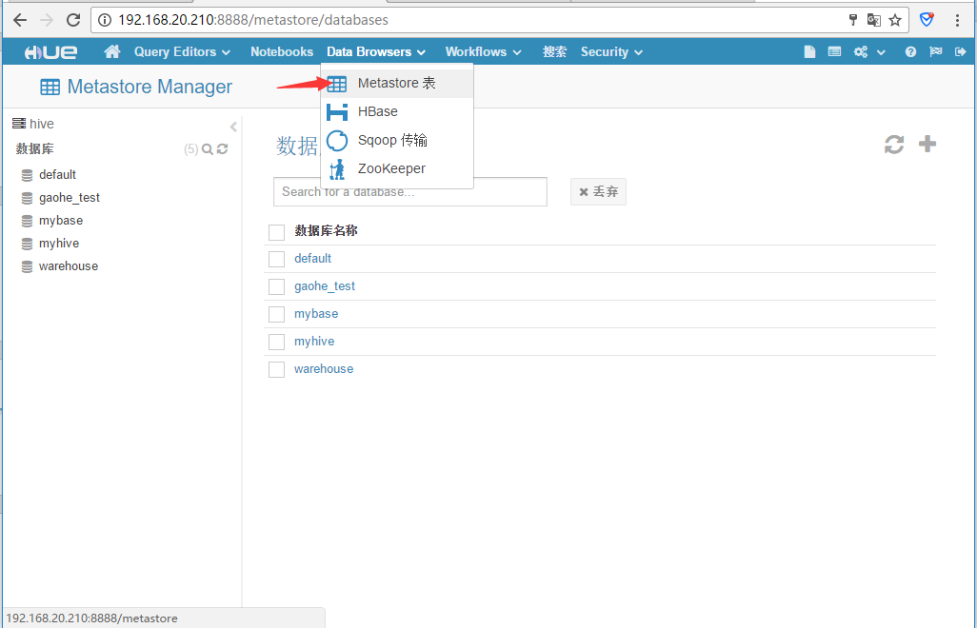
2.1 数据库管理
hive数据库和表的管理支持两种方式：
hive 查询编辑器中通过hive脚本管理（在hive查询章节中介绍）
离线分析平台中通过Metastore Manager界面管理
点击Data Browsers的Metastore表，进入数据库管理界面
Copyright © 2016 Realtech Technologies Co., Ltd. All rights reserved.
Page 2

Slide 7
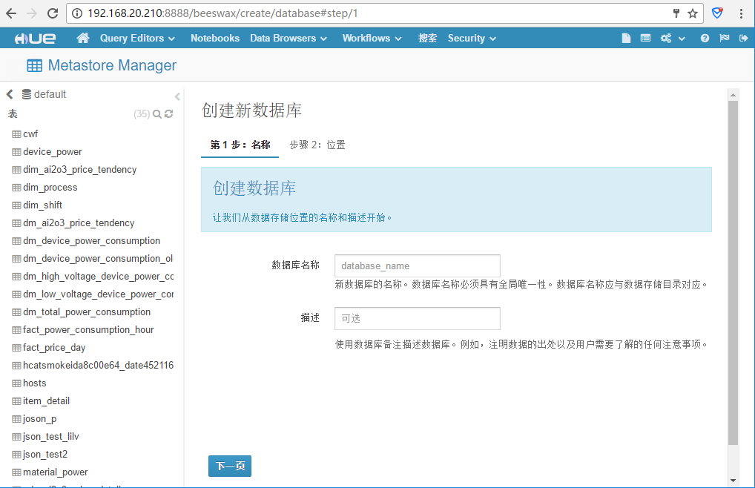
2.2 创建数据库
点击上图中+图标创建数据库
第1步输入数据库名称和描述，第2步选择存储位置
Copyright © 2016 Realtech Technologies Co., Ltd. All rights reserved.
Page 2

Slide 8
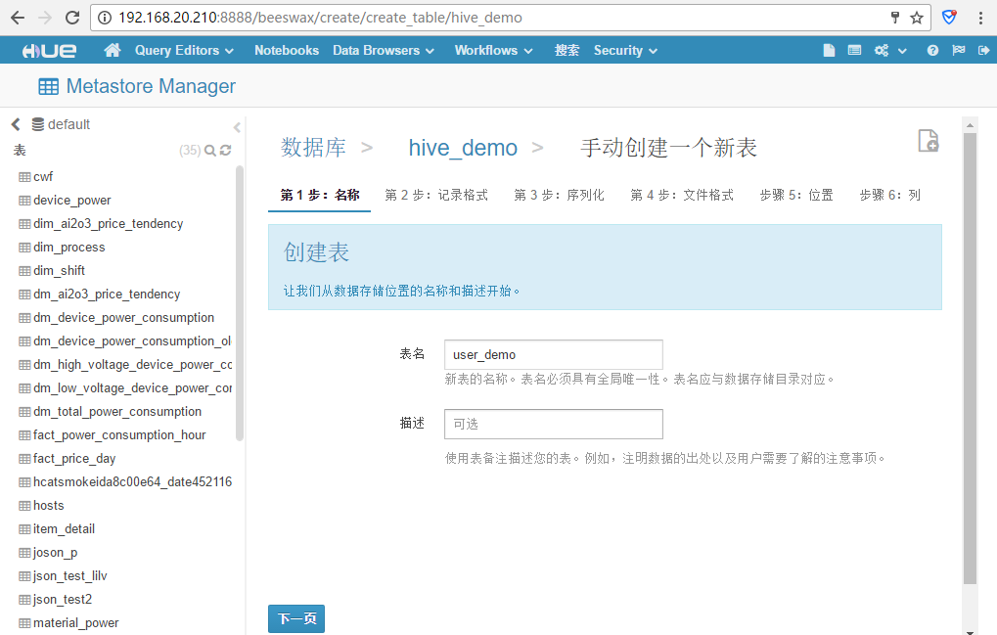
2.3 创建表
点击数据库名称，进入数据表管理界面，点击+图标
第1步输入表名和描述
第2，3，4，5步使用默认值
第6步定义列名和列类型，以及分区名和分区类型，完成后点击创建表
Copyright © 2016 Realtech Technologies Co., Ltd. All rights reserved.
Page 2

Slide 9
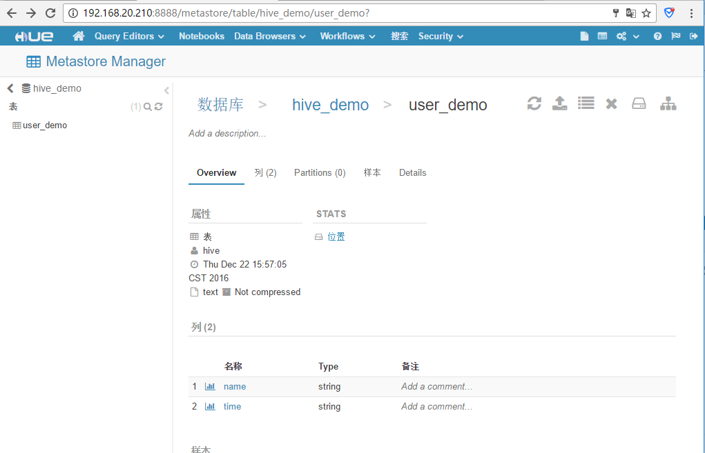
2.4 查看表
完成后的界面支持如下功能：
查看表的字段，分区, 数据和存储位置
从hdfs文件导入数据到表
删除表
也可以通过左边树形菜单查看表字段和数据等信息
Copyright © 2016 Realtech Technologies Co., Ltd. All rights reserved.
Page 2

Slide 10
目录
1. 离线分析平台简介
2. 数据库管理
3. HDFS文件管理
HIVE查询
IMPALA查询
Copyright © 2016 Realtech Technologies Co., Ltd. All rights reserved.
Page 1

Slide 11
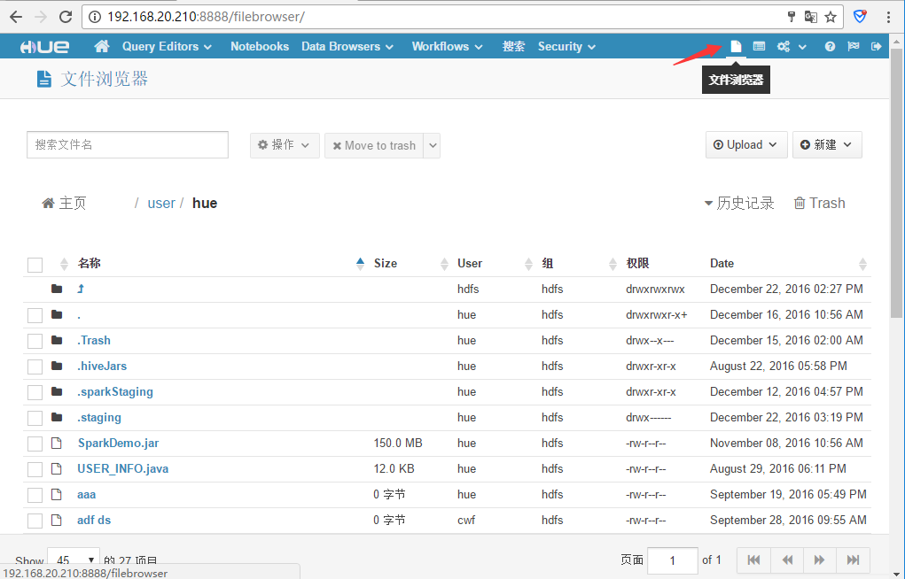
3.1 hdfs文件管理
点击文件浏览器，进入HDFS文件管理页面
界面支持功能：
目录创建，删除，授权，切换
文件创建，上传，授权，下载，编辑，删除等
Copyright © 2016 Realtech Technologies Co., Ltd. All rights reserved.
Page 2

Slide 12
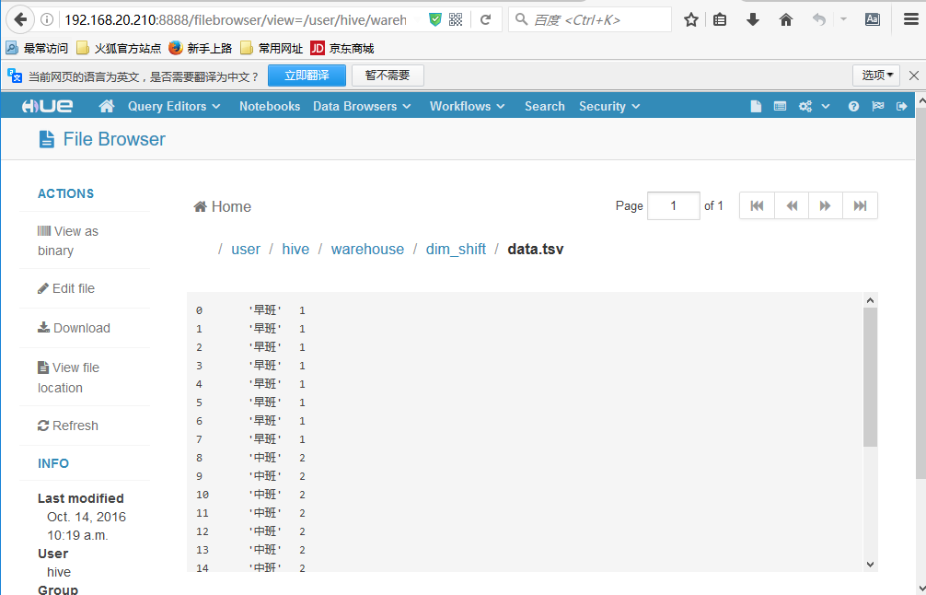
3.2 hdfs文件编辑
点击文件，进入HDFS文件编辑页面
界面支持功能：
文件编辑，下载，查看文件位置
编辑HIVE表时，需要按照建表时指定的分隔符分隔字段
不建议使用默认分隔符’\001’, 这里使用‘\t’制表符
Copyright © 2016 Realtech Technologies Co., Ltd. All rights reserved.
Page 2

Slide 13
目录
1. 离线分析平台简介
2. 数据库管理
3. HDFS文件管理
HIVE查询分析
IMPALA查询分析
Copyright © 2016 Realtech Technologies Co., Ltd. All rights reserved.
Page 1

Slide 14
4.1 hive简介
HIVE是基于Hadoop的一个数据仓库工具，可以将结构化的数据文件映射为一张数据库表，并提供简单的sql查询功能，可以将sql语句转换为MapReduce任务进行运行。
HIVE允许用户使用UDF（user defined function）对数据进行处理
HIVE允许使用分区存储数据
常用的分区方式是按照时间分区，即每天或者每小时一个分区
Hive分区的优点：
提高查询效率，指定分区查询时，只扫描分区中的数据
HIVE不支持删除指定数据，如不使用分区，只能先查询其它数据，再将结果覆盖整个表
HIVE表定义分区后，通过删除指定的分区，可以间接实现数据批量删除，比如删除某一个小时的分区数据
Copyright © 2016 Realtech Technologies Co., Ltd. All rights reserved.
Page 2

Slide 15
4.2 hive分区语法
create table fact_power_consumption_hour(
dcs_key string,
dcs_data string,
time_stamp string
)
partitioned by (date_time string)
row format delimited fields terminated by '\t';
分区使用partitioned by 关键字
row format delimited定义了表数据的分隔符，Hive 默认的字段分隔符为ascii码的控制符\001
Copyright © 2016 Realtech Technologies Co., Ltd. All rights reserved.
Page 2

Slide 16
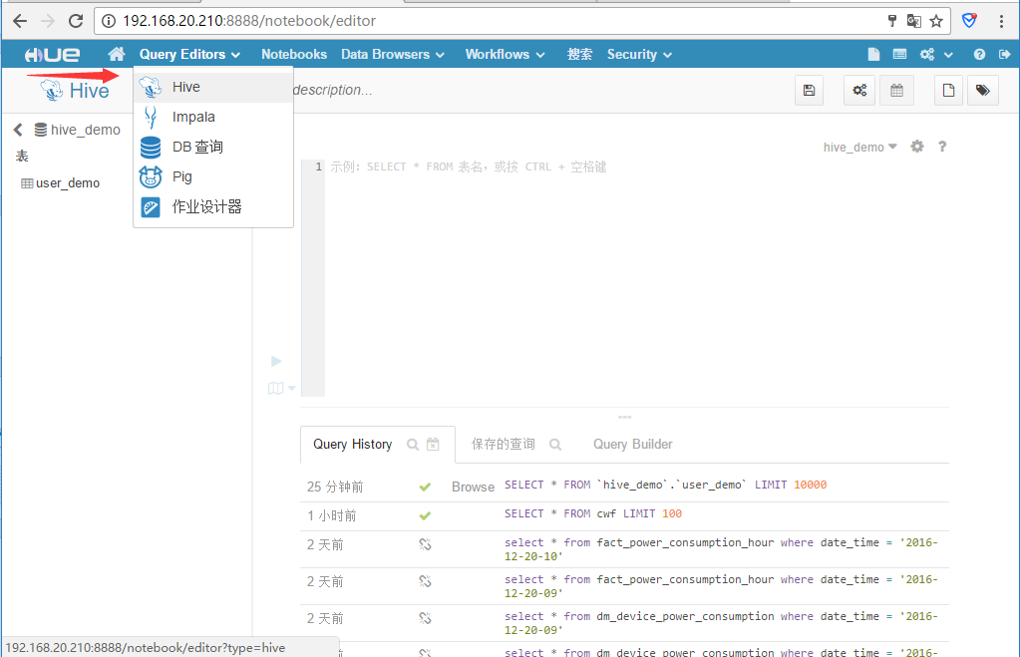
4.3 hive查询界面
点击Query Editors的 Hive菜单，进入HIVE查询界面
界面支持功能：
Hive脚本新建，编辑，保存，显示历史查询， 跳转到hive脚本管理界面等
Copyright © 2016 Realtech Technologies Co., Ltd. All rights reserved.
Page 2

Slide 17
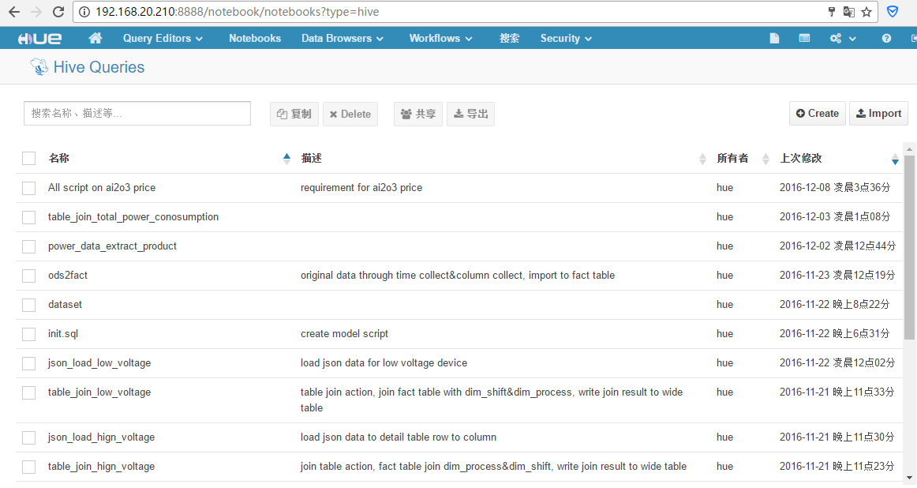
4.4 hive脚本管理界面
点击hive查询界面右上角的Queries按钮，进入脚本管理界面
界面支持功能：
支持新建，复制，删除，共享脚本给其他用户等功能
点击脚本，可以进入4.2 hive查询界面，对脚本进行编辑
Copyright © 2016 Realtech Technologies Co., Ltd. All rights reserved.
Page 2

Slide 18
目录
1. 离线分析平台简介
2. 数据库管理
3. HDFS文件管理
HIVE查询
IMPALA查询
Copyright © 2016 Realtech Technologies Co., Ltd. All rights reserved.
Page 1

Slide 19
5.1 impala简介
Impala是Cloudera公司主导开发的新型查询系统，它提供SQL语义，能查询存储在Hadoop的HDFS和HBase中的PB级大数据。
Hive系统虽然也提供了SQL语义，但由于Hive底层执行使用的是MapReduce引擎，仍然是一个批处理过程，速度较慢。
相比之下，Impala的速度更快。
Impala优点：
1. 不需要把中间结果写入磁盘，省掉了大量的I/O开销。
2. 省掉了MapReduce作业启动的开销。MapReduce启动task的速度很慢（默认每个心跳间隔是3秒钟），Impala直接通过相应的服务进程来进行作业调度，速度快了很多。
3. Impala完全抛弃了MapReduce这个不太适合做SQL查询的范式，而是像Dremel一样借鉴了MPP并行数据库的思想另起炉灶，因此可做更多的查询优化
4. 用C++实现，做了很多有针对性的硬件优化，例如使用SSE指令
5. 使用了支持Data locality的I/O调度机制，尽可能地将数据和计算分配在同一台机器上进行，减少了网络开销
Copyright © 2016 Realtech Technologies Co., Ltd. All rights reserved.
Page 2

Slide 20
5.2 impala和hive使用场景
HIVE做为数据仓库，因查询速度略慢，适合在对响应时间要求不高的场景中使用，做离线分析查询
Impala更适合对响应时间要求高的实时分析查询，比如实时报表和监控等
Copyright © 2016 Realtech Technologies Co., Ltd. All rights reserved.
Page 2

Slide 21
5.3 hive同步到impala
离线分析平台的数据保存在HIVE中，需要定时同步到impala
Hive表数据同步到impala使用shell脚本完成
在离线分析平台的oozie中实现定时调度，具体详见oozie相关培训资料
Copyright © 2016 Realtech Technologies Co., Ltd. All rights reserved.
Page 2

Slide 22
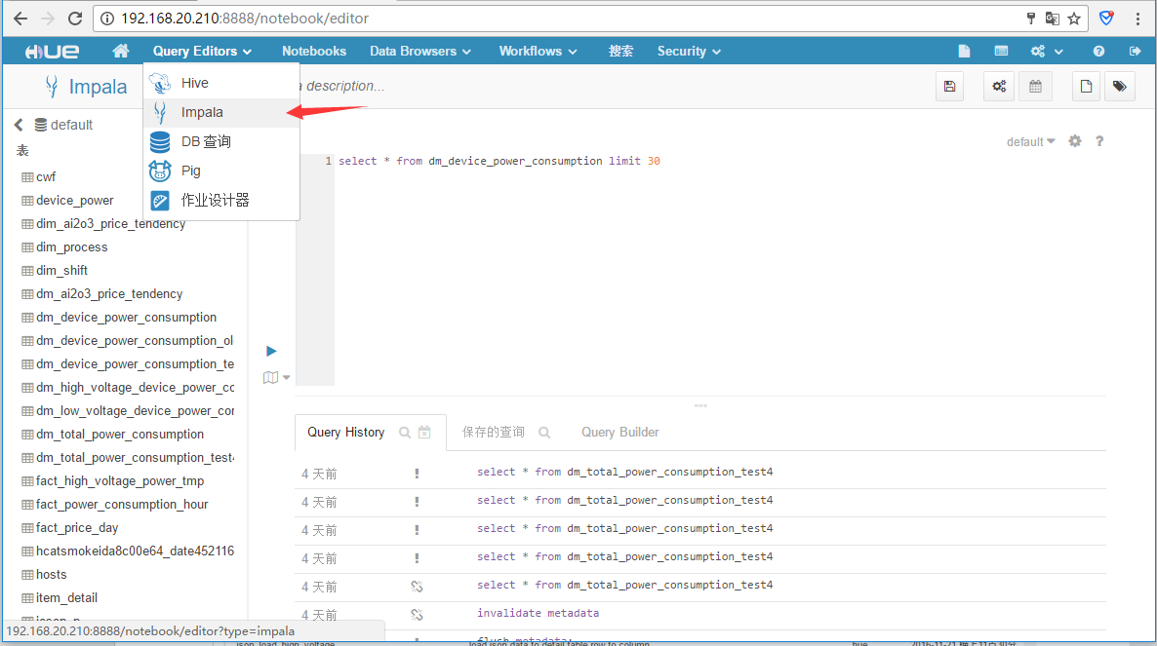
5.4 impala查询
点击Query Editors的 impal菜单，进入impala查询界面
界面功能同hive查询
Copyright © 2016 Realtech Technologies Co., Ltd. All rights reserved.
Page 2

Slide 23
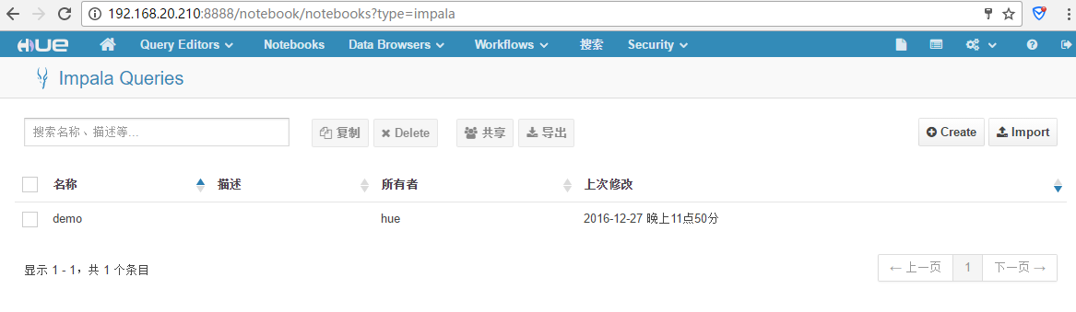
5.5 impala脚本管理界面
点击impala查询界面右上角的Queries按钮，进入脚本管理界面
界面功能同hive脚本管理页面
Copyright © 2016 Realtech Technologies Co., Ltd. All rights reserved.
Page 2

Slide 24
谢谢

